Slide 1




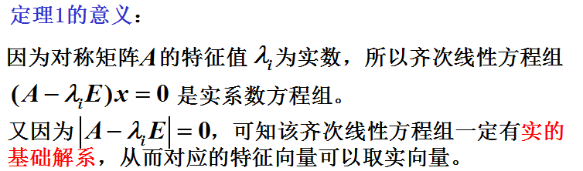
四. 实对称矩阵的对角化
实对称矩阵是一类特殊的矩阵，它们一定可以对角化。
即存在可逆矩阵 , 使得
更可找到正交矩阵 ，使得
定理1：实对称矩阵的特征值为实数.

Slide 2

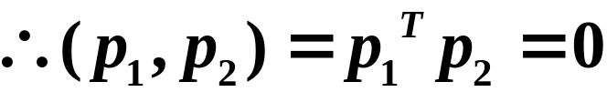

定理2：实对称矩阵 的对应于不同特征值的特征向量正交。

Slide 3












定理3： 为 阶实对称矩阵， 是 的 重特征值，
则对应于 的特征向量中，线性无关的向量的个数为
p.125
即 的基础解系所含向量个数为
（则 ）
定理4：(实对称矩阵必可对角化)
对于任一 阶实对称矩阵 ，
一定存在 阶正交矩阵 使得
其中 是以 的 个特征值为对角元素的对角阵。

Slide 4

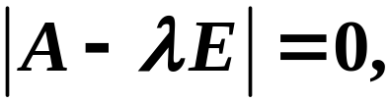





求正交矩阵 ，把实对称矩阵 化为对角阵的方法步骤：
1. 解特征方程
求出对称阵 的全部不同的特征值。
2. 对每个特征值 ，求出对应的特征向量，
即求齐次线性方程组
的基础解系。
3. 将属于每个 的特征向量先正交化，再单位化。
这样共可得到 个两两正交的单位特征向量
4. 以 为列向量构成正交矩阵
有

Slide 5
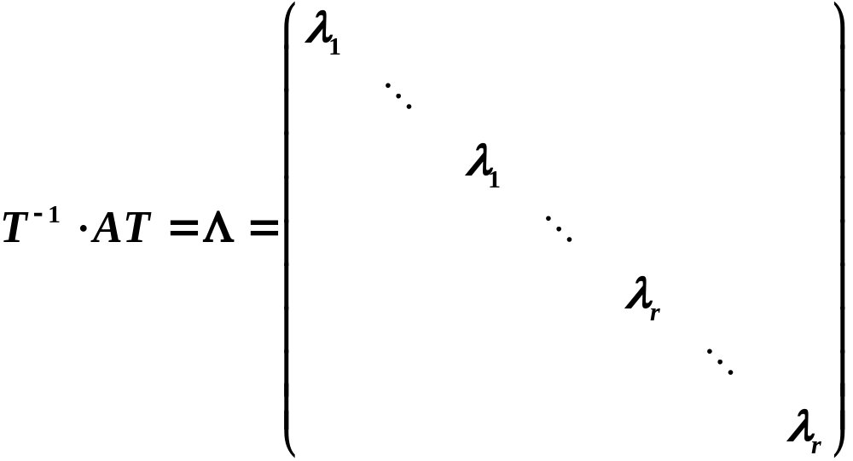

即
必须注意：对角阵中 的顺序
要与特征向量 的排列顺序一致。

Slide 6
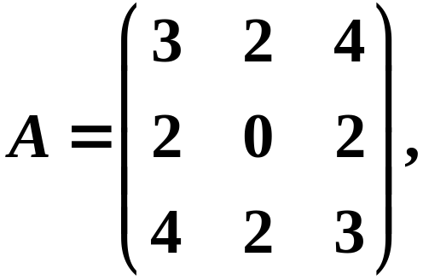

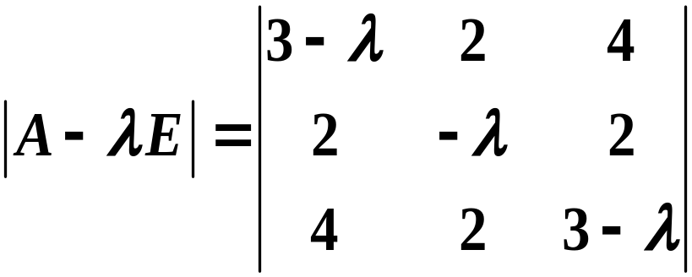
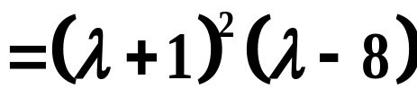


例1：设
求正交矩阵 ，
使得 为对角阵。
解：

Slide 7

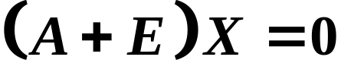
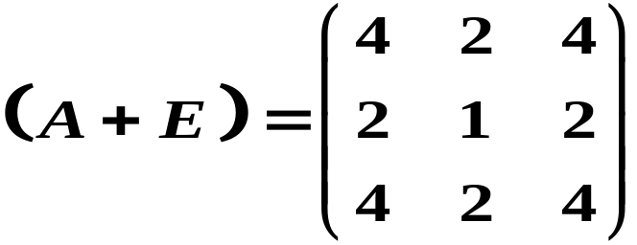
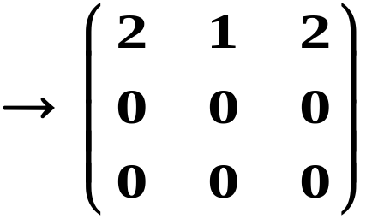
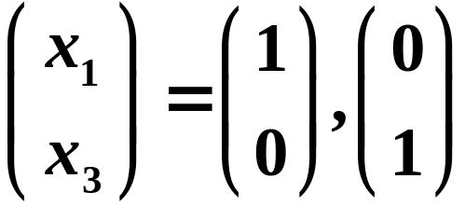

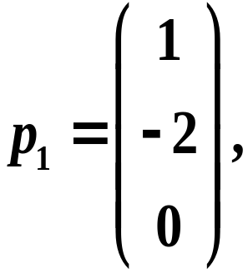
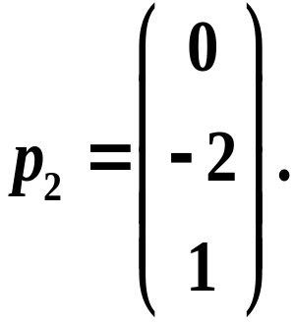
当 时，齐次线性方程组为
令
得基础解系

Slide 8
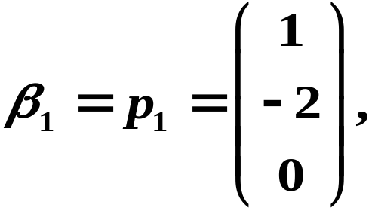
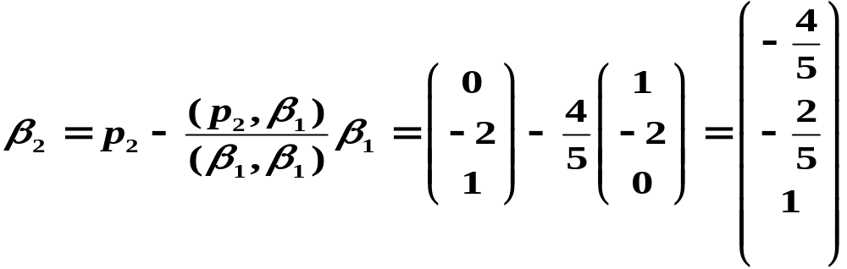
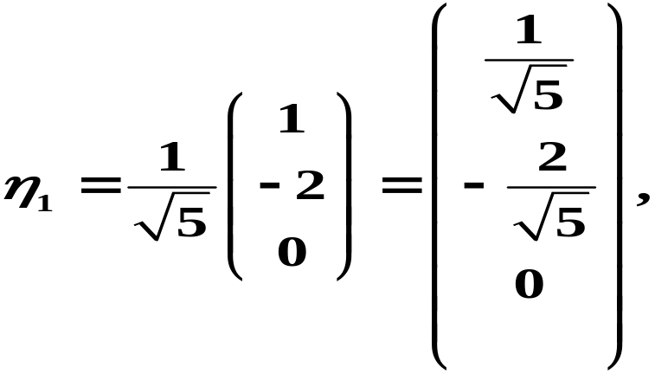
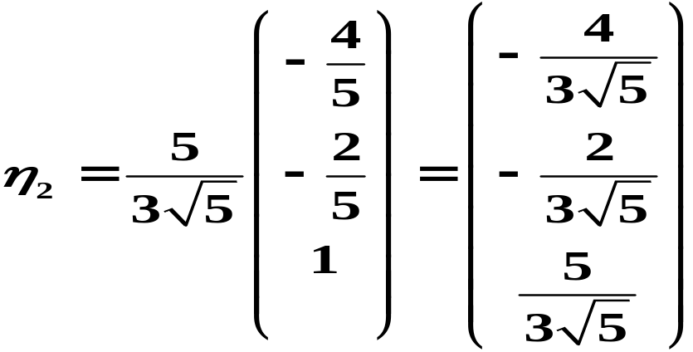
先正交化：
令
再单位化：令

Slide 9

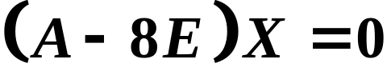
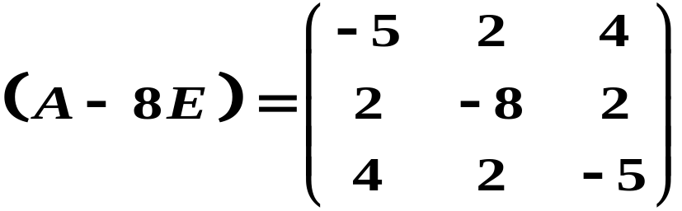
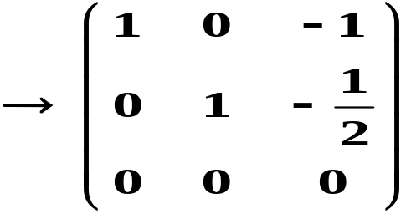
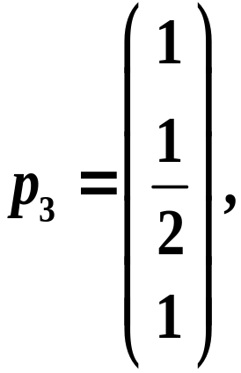
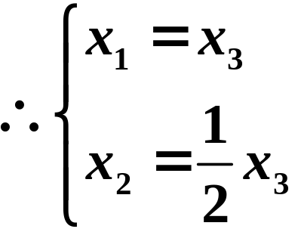

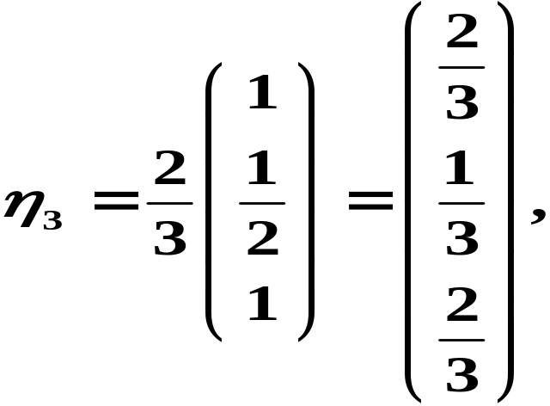
当 时，齐次线性方程组为
令
得基础解系
单位化得

Slide 10

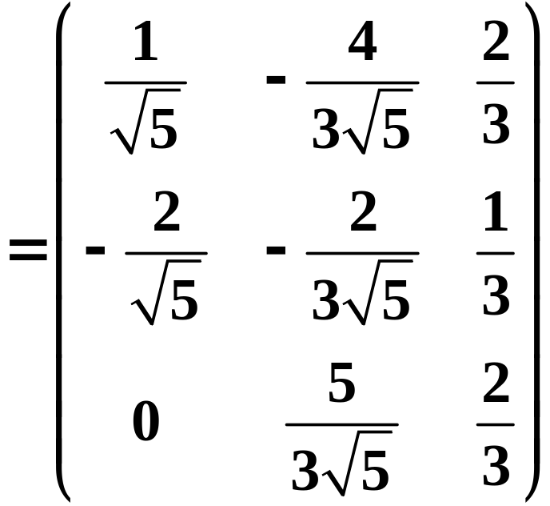
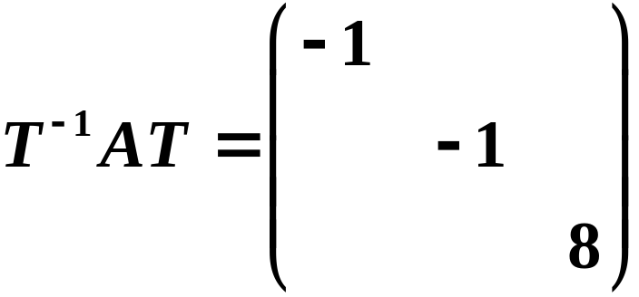
得正交矩阵
有

Slide 11
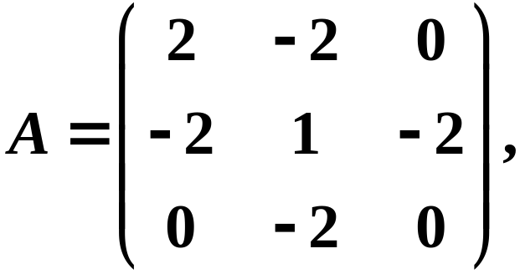
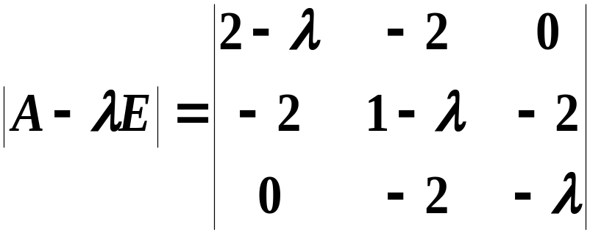


例2：设
求正交矩阵 ，
使得 为对角阵。
解：

Slide 12

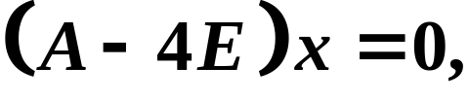
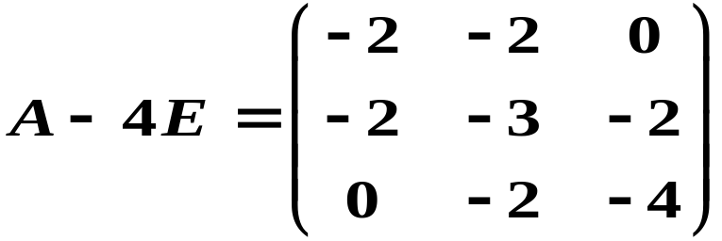
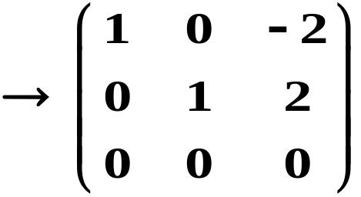
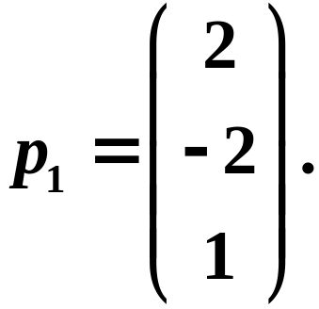
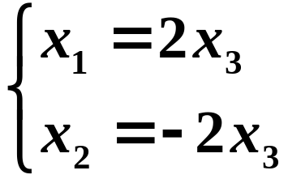
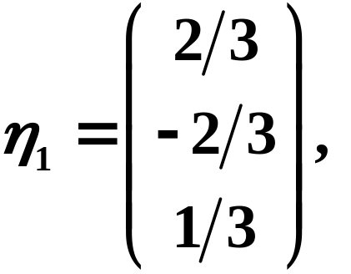

当 时，由
即
得基础解系
只需把 单位化，得
（考虑为什么？）

Slide 13

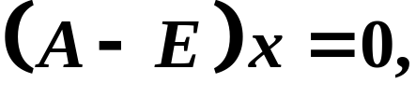
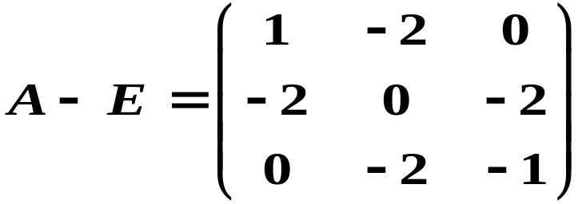
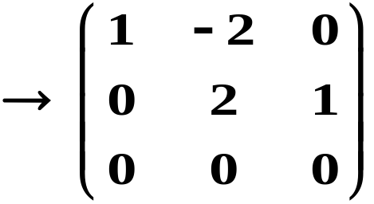
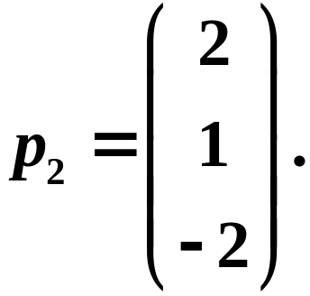
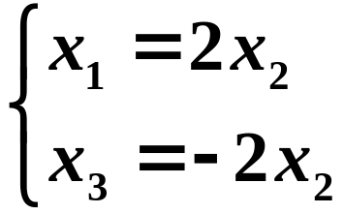
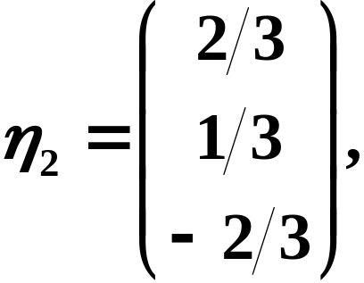

当 时，由
即
得基础解系
只需把 单位化，得

Slide 14

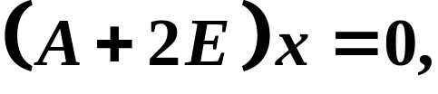
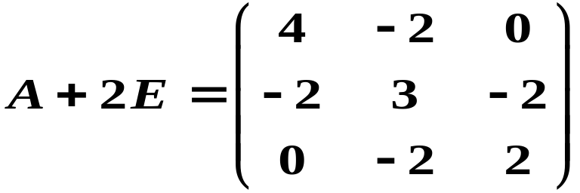
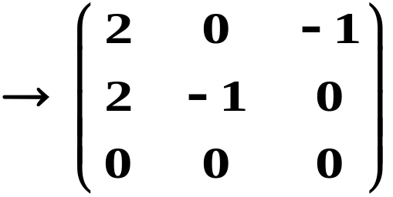
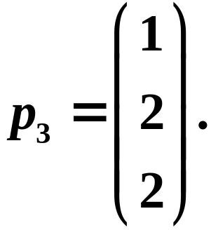
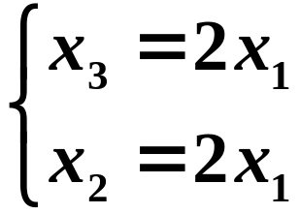
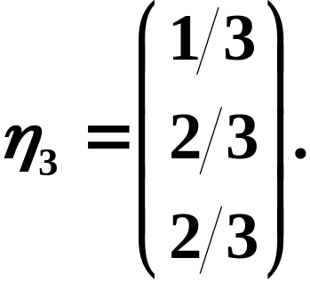

当 时，由
即
得基础解系
只需把 单位化，得

Slide 15
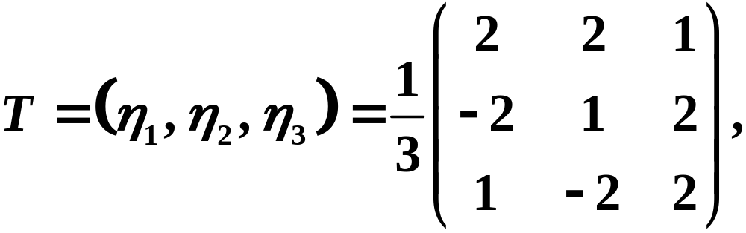
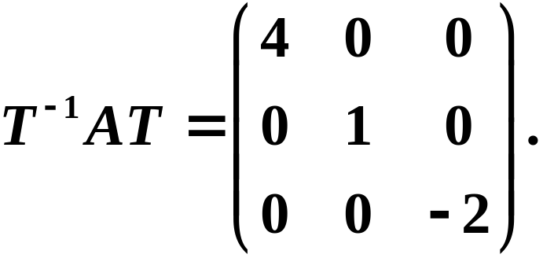
得正交矩阵
有

